Slide 1


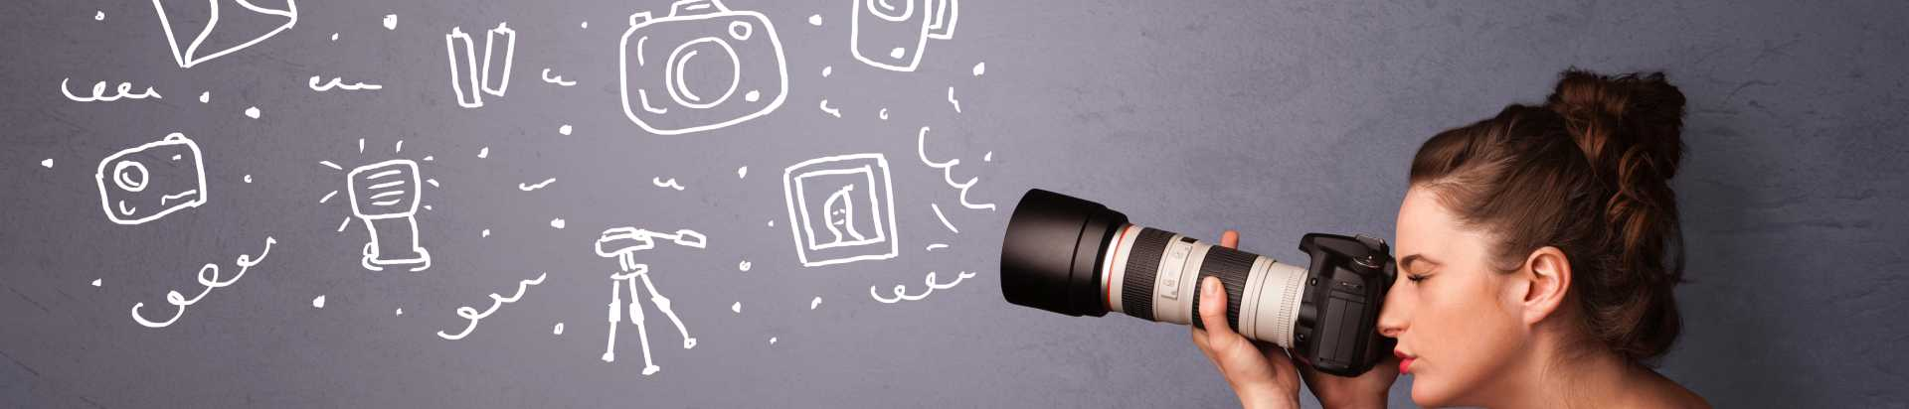
תצלום ככלי להערכה חלופית
מצגת מלווה משימת הערכה תצלום כוללת הסבר ודוגמאות לתלמיד
מפמ"ר מדע וטכנולוגיה: בילי פרידמן פיתוח: גלית ניב, ד"ר רויטל וינשטוק– תשפ"ג

Slide 2
הנחיות למורים:
לפניכם מצגת המיועדת למורה ומותאמת גם להצגה בפני התלמידים.
במצגת מוצג מארגן גרפי המסייע לכתיבת הסבר מדעי וכן דוגמאות לתצלומים והסבר מדעי נלווה להם.

Slide 3
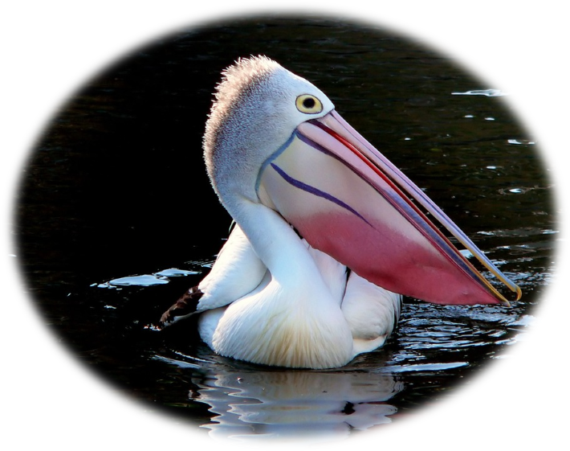
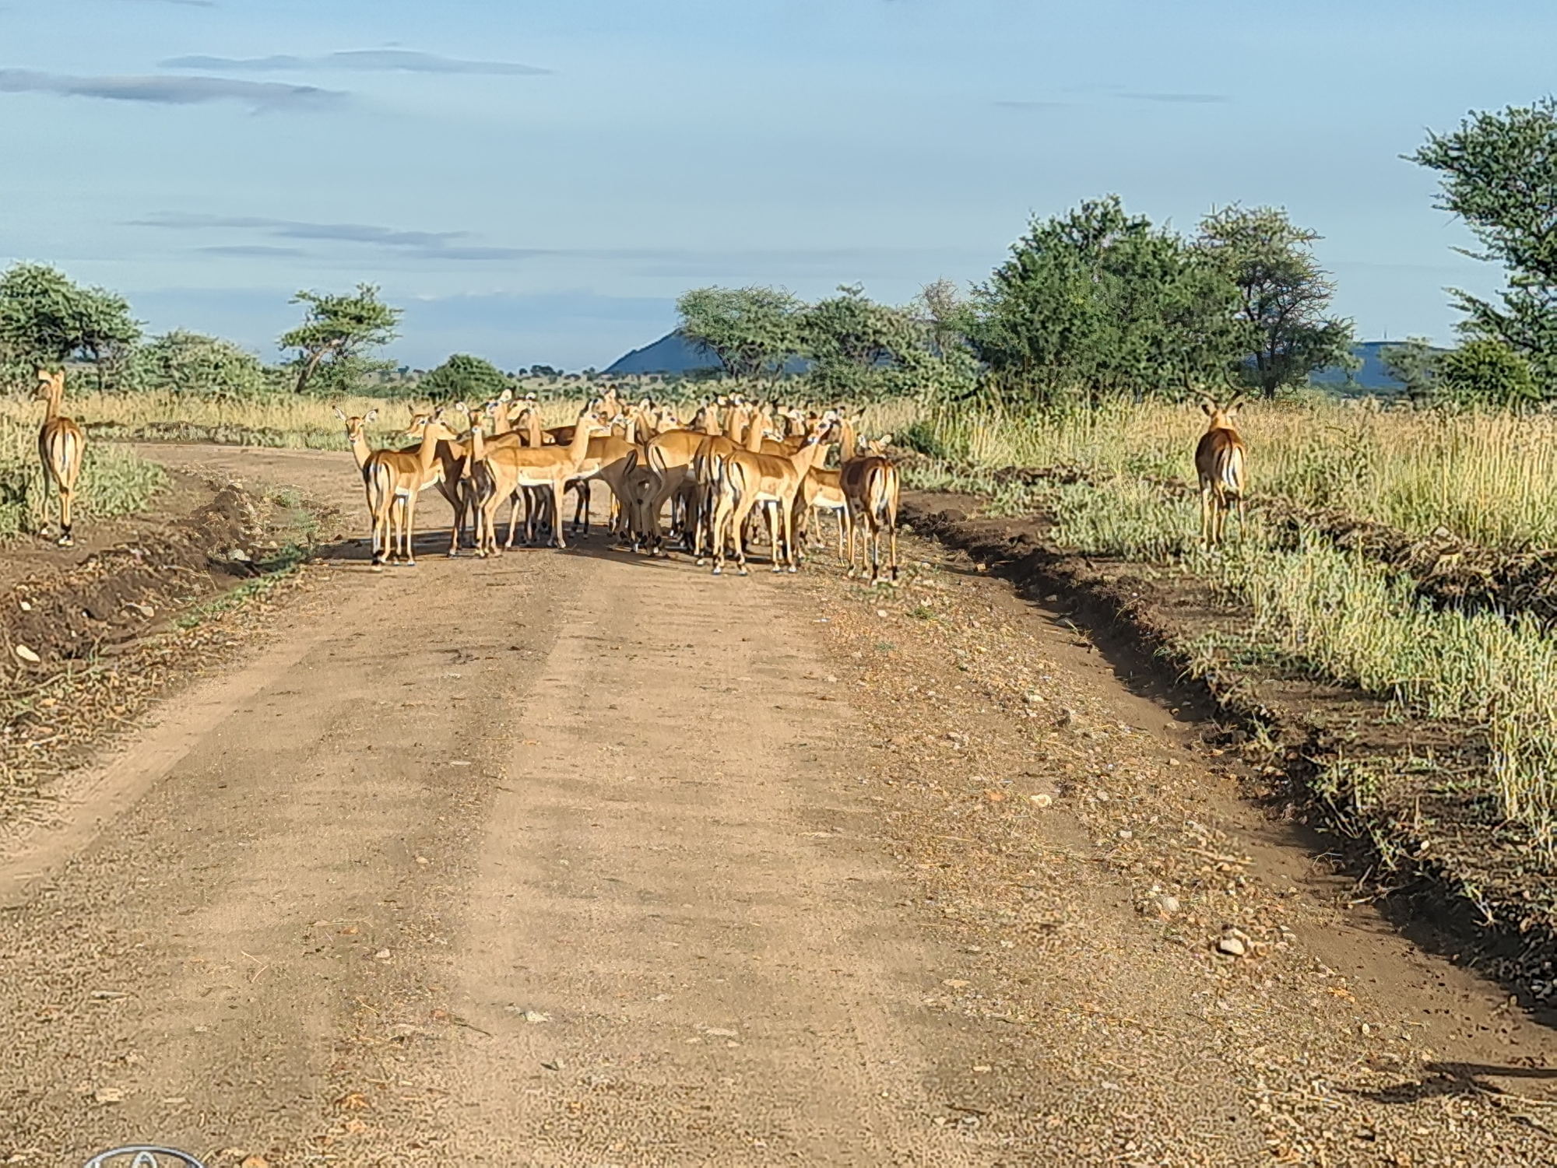
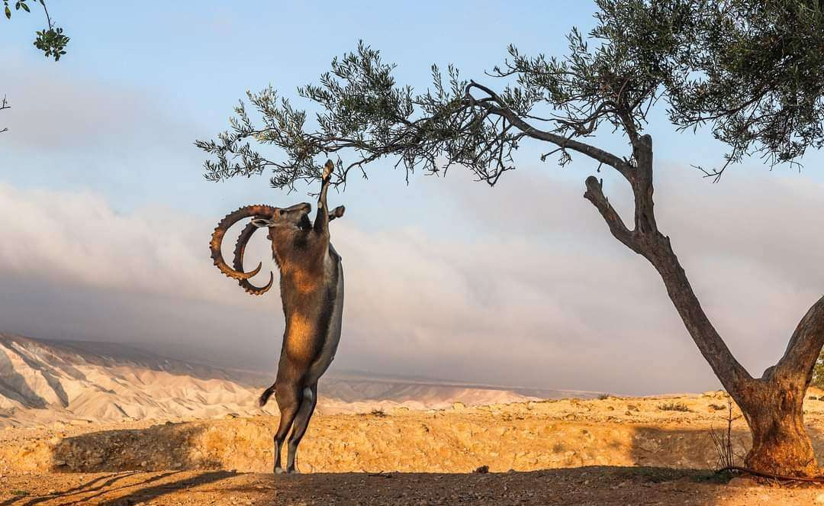
התצלום ככלי הערכה חלופית- יתרונות
למשימה שהתוצר שלה הוא תצלום המלווה בהסבר מדעי יש פוטנציאל רב בתהליכי ההוראה והערכה.
הצילום מזמן למידה חוץ כיתתית רלוונטית ללומד, למידה חווייתית ויצירתית המעודדת מוטיבציה ללמידה, ומגבירה את הקשר בין התלמידות והתלמידים וסביבתם.
.
יעל אוכל מעץ השיטה במצוק הצינים צילום טל חיוט רשות הטבע והגנים

Slide 4
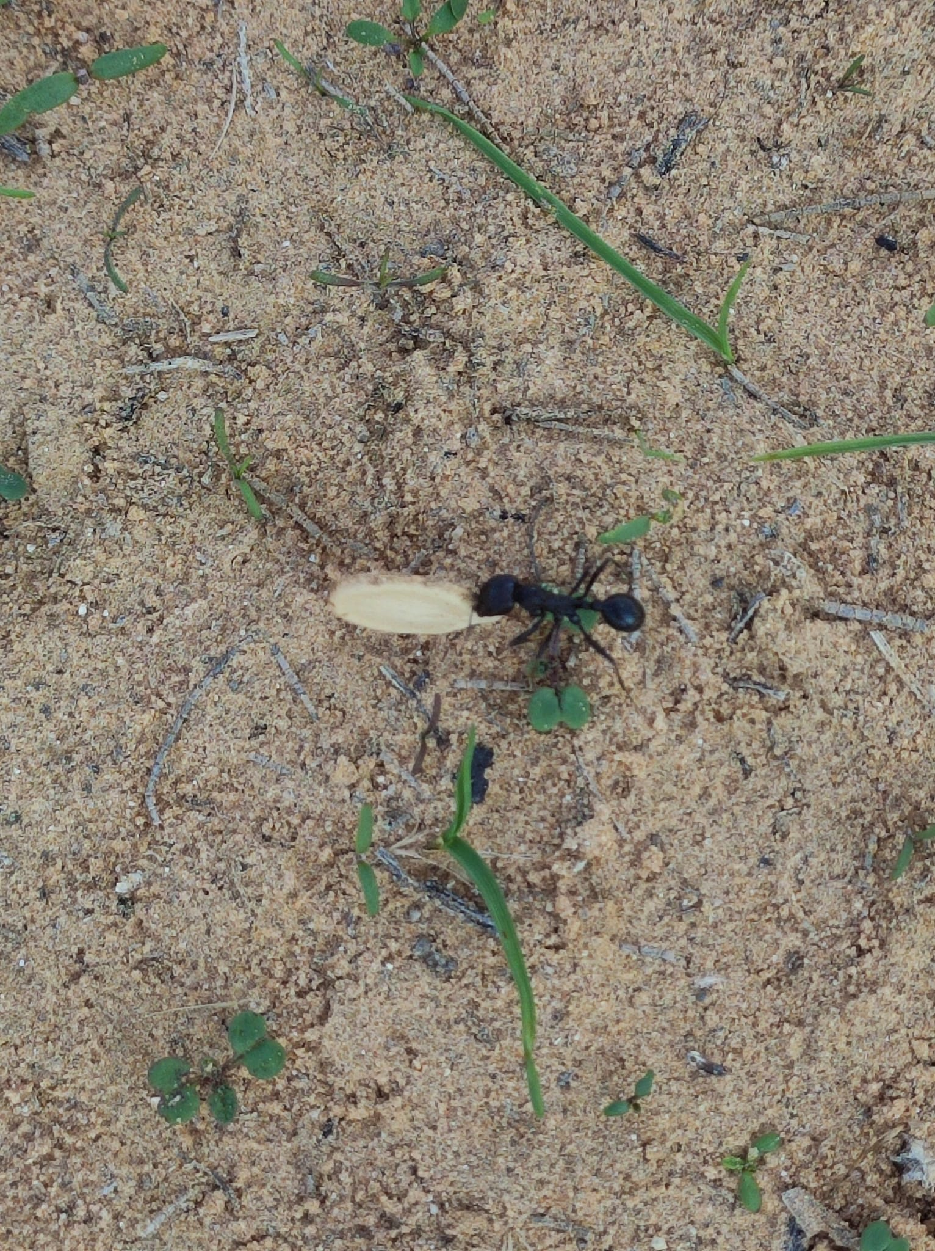
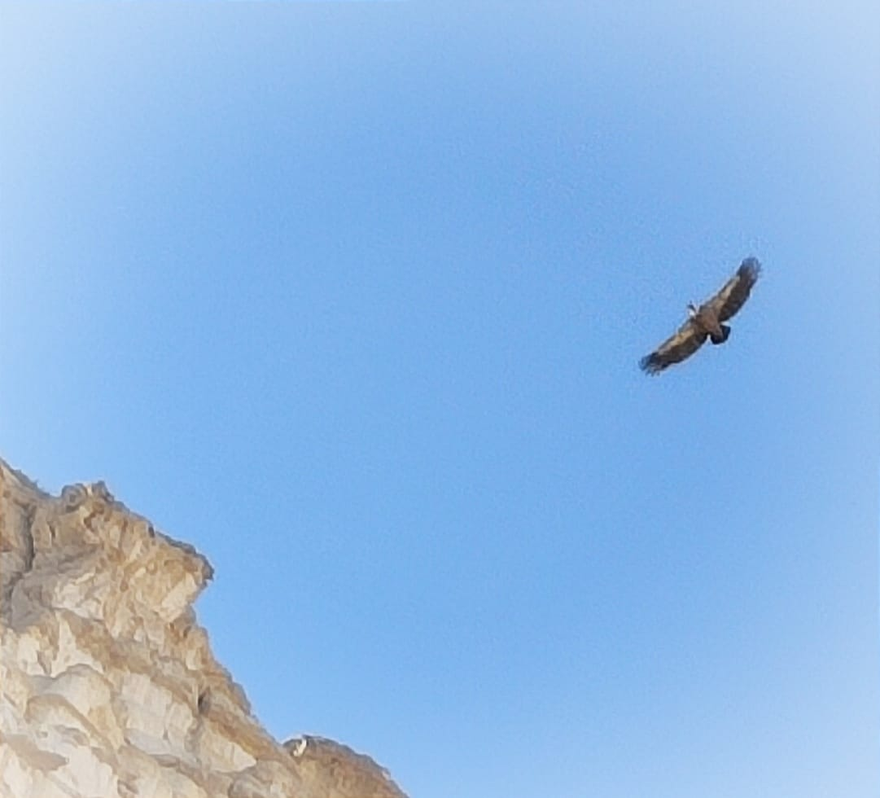
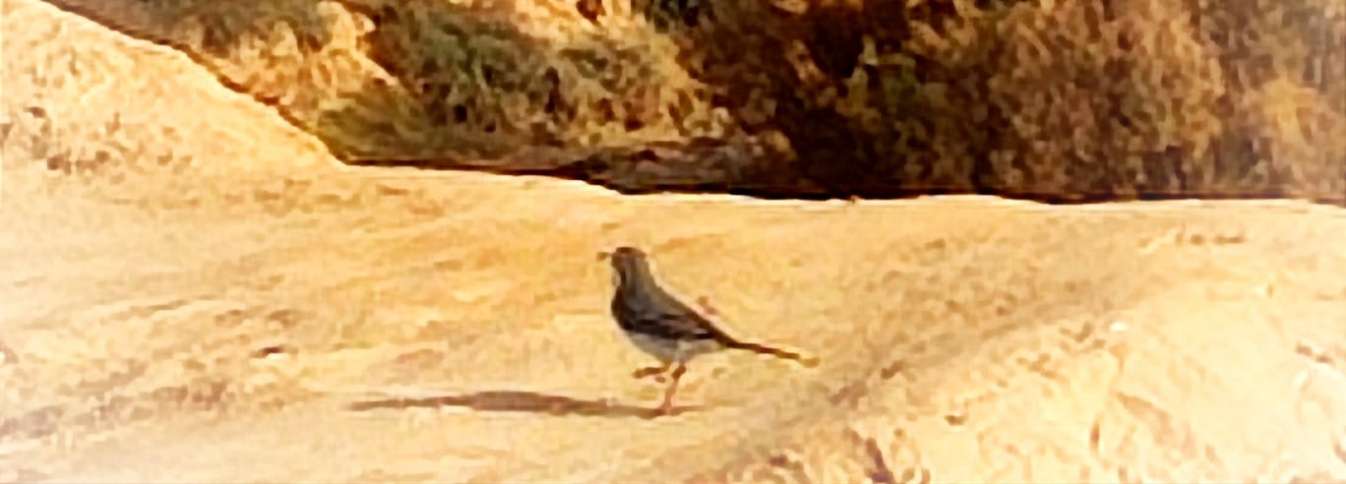
התצלום ככלי הערכה חלופית- יתרונות- המשך
זוהי הזדמנות נפלאה לחדד את התבוננותם של התלמידות והתלמידים בסביבה שבה הם חיים, לעורר את סקרנותם לשאול שאלות על התופעה שהם מצלמים ולהתנסות בניסוח הסבר מדעי לתופעה.
התצלום וההסבר המדעי הנלווה יכולים לשמש ככלי להערכת הידע והמיומנויות של התלמידים.
יעל אוכל מעץ השיטה במצוק הצינים צילום טל חיוט רשות הטבע והגנים

Slide 5
כתיבת הסבר מדעי נלווה לתצלום
חלק מהותי מהמשימה, הינו כתיבה של הסבר מדעי .
הסבר מדעי כולל טענה, ראיות והנמקה.
ניתן להציג את המבנה של ההסבר המדעי באמצעות מארגן חשיבה גרפי:
הסבר מדעי
טענה (claim) אמירה או קביעה המציעה הסבר לתופעה/אירוע/תהליך שמבקשים להסביר. כדי לקבל את הטענה, יש להוכיח ולהצדיק אותה בעזרת ראיות. | ראיה (data/evidence) עובדות או נתונים נצפים/נמדדים אשר מתאימים כדי לתמוך בטענה לגבי הסבר התופעה או התהליך. ידע מדעי – תיאוריות, רעיונות, או עקרונות מדעיים אשר מתאימים להסביר את התופעה או התהליך ולתמוך בטענה שהוצגה.
הנמקה (reasoning) הצדקה – משפט שמבהיר מדוע/כיצד הראיות והידע המדעי תומכים בטענה. משפט זה מקשר, בין הראיות לטענה (הנימוקים) ובהקשר לתופעה או לתהליך שמנסים להסביר.

Slide 6
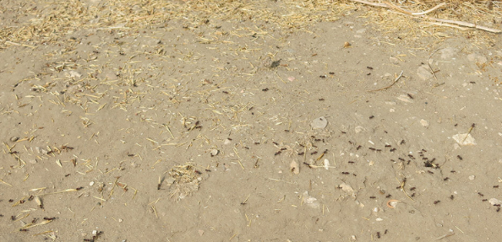

Slide 7
טענה (הדבר שאני רוצה להסביר באמצעות התצלום) הפצת זרעים מתרחשת בדרכים שונות. אחת מהן היא בעזרת בעלי חיים . | ראיות עובדות או נתונים מתוך התצלום התומכים בטענה: ניתן לראות נמלים סוחבות זרעים לכיוון הקן שלהן. במרחק מהקן מפוזרים בחצי עיגול זרעים וחלקי זרעים. סביב הקן מפוזרים זרעים. ידע מדעי התומך בטענה: יש שלוש דרכים להפצת זרעים בעזרת בעלי חיים. אחת מהן היא במהלך אגירת זרעים. הנמלה אוגרת זרעים המשמשים כמקור מזון לקראת עונת החורף.
הנמקה (ביסוס הטענה בעזרת התצפית בתמונה והידע המדעי) ישנם צמחים שהזרעים שלהם מופצים בעזרת בעלי חיים, כגון נמלים. הנמלה אוגרת את הזרעים כמזון לעונת החורף. הזרעים שלא נאכלו ינבטו בחורף הבא, רחוק מצמח האם.
הסבר מדעי אפשרי לתמונה: המבנה המוצע מבוסס על טענה ועל פסקה של הסבר מדעי המבוססת על הראיות: (נתונים שנאספו מהתמונה ומידע רלוונטי מתוך הסיכום של התלמידים). הפצת זרעים מתרחשת בדרכים שונות. אחת מהן בעזרת בעלי חיים (טענה). יש כמה דרכים להפצת זרעים בעזרת בעלי חיים. אחת מהן היא במהלך אגירת הזרעים על ידי נמלים. בתמונה ניתן לראות את נמלת הקציר האוגרת זרעים לצורך אכילה במהלך עונת החורף. חלק מהזרעים נשמטים ומצטברים בסביבת הקן ובכך במהלך זה משמשת הנמלה כאמצעי להפצת זרעים. חלק מהזרעים עשויים לנבוט לאחר הגשם הבא (הסבר) .

Slide 8
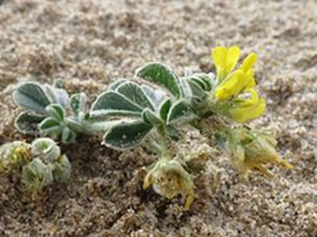

דוגמא נוספת להסבר מדעי על פי המארגן הגרפי

Slide 9
טענה (הדבר שאני רוצה להסביר באמצעות התצלום) אספסת הים מצליחה לשרוד בחוף הים למרות התנאים הקשים בסביבת בית הגידול שלה. | ראיות עובדות או נתונים מתוך התצלום התומכים בטענה: העלים מכוסים בשכבת שערות כסופה העלים בשרניים הצמח שרוע על החול ידע מדעי התומך בטענה: בחוף הים מנשבות רוחות חזקות שמסיעות איתן חול ורסס ים (טיפות מים מלוחות). לצמח מערכת שורשים עמוקה המאפשרת לו להתמודד עם העובדה כי המים מחלחלים במהירות בחול. שכבת השערות הכסופה מגינה על הצמח ומונעת מגע ישיר של הצמח עם הרסס המלוח מהים. בעלים הבשרניים כמות מים גדולה המוהלת את המלחים שחדרו אליהם, ובכך מאפשרים לצמח להתמודד עם המלחים שבמים שזמינים להם..
הנמקה (ביסוס הטענה בעזרת התצפית בתמונה והידע המדעי) צמח אספסת הים מצליח לשרוד בחוף הים למרות התנאים הקשים בזכות ההתאמות של מבנה הצמח לסביבת חוף הים.
הסבר מדעי אפשרי לתמונה: המבנה המוצע מבוסס על טענה ועל פסקה של הסבר מדעי המבוססת על הראיות (נתונים שנאספו מהתמונה ומידע רלוונטי מתוך הסיכום של התלמידים). לצמחים החיים בסביבת חוף הים קיימות התאמות במבנה הצמח המאפשרות לצמח לחיות בתנאים של רוחות חזקות, רסס מלוח וזמינות מים מעטה.. (טענה). בתמונה ניתן לראות את הצמח אספסת הים שיש לו התאמות במבנה כגון, עלים שעירים ובשרניים המגנים על הצמח מפני הרסס המלוח וכן הצמח שרוע על החול, דבר המאפשר לו להתמודד עם הרוחות החזקות (הסבר) .

Slide 10
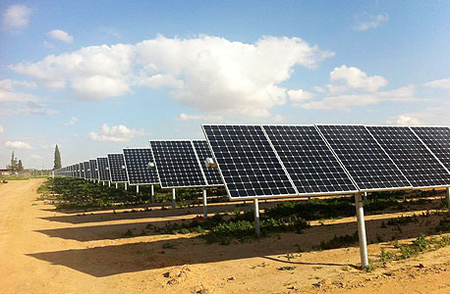
דוגמא נוספת: שימוש באנרגית השמש תורם להפחתה של התחממות כדור הארץ.
מקור: עיתון כלכליסט 22.11.13
קישור לכתבה
שדה סולרי בשדות מושב מבטחים (חבל אשכול)
הסבר מדעי אפשרי לתמונה: אחת הדרכים להתמודדות עם שינוי האקלים היא בתהליך ייצור אנרגיה חשמלית (טענה). פאנלים סולאריים (תאים פוטו־וולטאיים) הם מבנים שטוחים בהם מומרת אנרגיית השמש לאנרגיה חשמלית. הפאנלים בעלי שטח פנים גדול וממוקמים אל מול השמש כפי שניתן לראות בתצלום, על פי הצל שהם מטילים על הקרקע. תהליך יצור האנרגיה בדרך זו מצמצם את השימוש בדלק מאובנים כמו פחם, שבעת שריפתו נפלט גז פחמן דו חמצני הידוע כגז חממה, הגורם לעליית הטמפרטורה בכדור הארץ. בשנים האחרונות ממוקמים פאנלים סולאריים במקומות רבים בארץ, דבר התורם להפחתת גזי החממה (הסבר) .

Slide 11
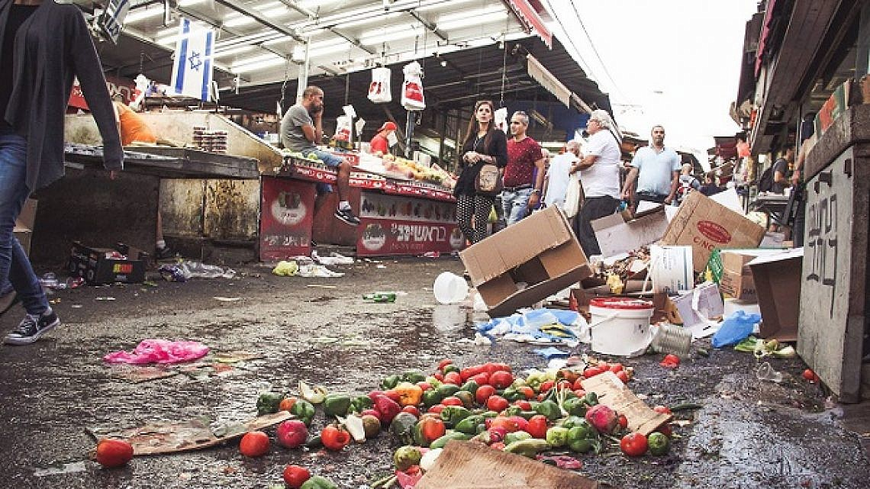
דוגמא נוספת: אובדן מזון והקשר לשינוי האקלים
צילום: רון אבנרי,
מקור: מגזין TIMEOUT 10/8/17
קישור לכתבה מאת נועם כהן
הסבר מדעי אפשרי לתמונה: אחת הסיבות לעליית הטמפרטורה בכדור הארץ היא עלייה בכמות הפסולת האורגנית בעקבות אובדן מזון (טענה). בשווקים ובמקומות שונים לממכר מזון נזרקת כמות גדולה של ירקות ופירות הראויים למאכל והופכים לפסולת אורגנית שמיועדת להטמנה. פסולת אורגנית מפורקת ע"י חיידקים שפולטים גזי חממה כמו פחמן דו חמצני וגז מתאן. גזים אלה גורמים לכליאת חום באטמוספירה של כדור הארץ ולתופעה המכונה אפקט החממה וכתוצאה מכך לתופעות של שינוי האקלים. (הסבר) .

Slide 12
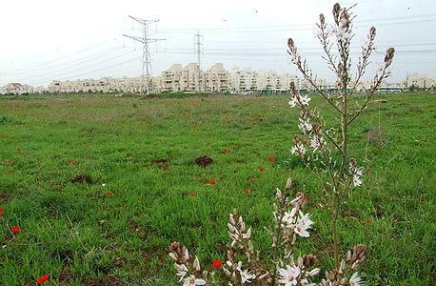
דוגמא נוספת: המחיר של שימור מול פיתוח
צילום: אלון רוטשילד, החברה להגנת הטבע
מקור
הסבר מדעי אפשרי לתמונה: מדינת ישראל כיום היא אחת המדינות הצפופות ביותר בעולם המערבי ומאופיינת בירידה דרמטית בכמות השטחים הפתוחים (טענה). בתצלום ניתן לראות שטח פתוח המשמש בית גידול לצמחים (עירית גדולה וכלנית) ובעלי חיים (חולד) שהולך ומצטמצם בעקבות בנייה. השטחים הפתוחים בישראל חיוניים מפני שהם מספקים שירותים אקולוגיים, כמו קליטת מי נגר לאקוויפרים, הקטנת סכנת שיטפונות, קליטת פחמן דו חמצני ופליטת חמצן. הם מקור לשרותי האבקה לחקלאות, קליטת זיהום אויר ועוד. בנוסף, השטחים הפתוחים מהווים מרחבי נופש לאדם. ועל כן חשוב לשמור על איזון בין פיתוח לשימור השטחים הפתוחים. (הסבר) .

Slide 13
צילום של תופעות מדעיות כפי שהוצגו במצגת וכתיבת הסבר מדעי נלווה יכולים לשמש ככלי להוראה למידה והערכה של נושא נלמד.
במשימת ההערכה תצלום ככלי להערכה חלופית ניתן להכיר כלי הערכה שלם הכולל הסברים מפורטים ודפי עבודה לתלמיד.

Slide 14
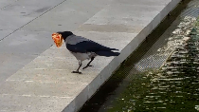
"מי שיש לו עיניים פקוחות,
רואה יום יום, מאה דברים נפלאים לפחות"
לאה גולדברג
צילום: הדס כץ שדה חן

